Slide 1
程序设计基础
戴波
电子科技大学
计算机科学与工程学院

Slide 2
联系方式
Email:
daibo@uestc.edu.cn

Slide 3
教材
1. 《C与C++程序设计语言》
戴波，陈文宇，丘志杰，卢光辉
北京大学出版社 2018.1
视频学习网站：中国大学MOOC
https://www.icourse163.org/learn/UESTC-1001774006?tid=1002658003
有字幕，自己注册，可以调整播放速度
预习视频及讨论网址：
http://icc.hep.com.cn/getSystemDepartmentPortal.action
用户名和密码都是学号

Slide 4
3处视频学习网址区别与要求
教材二维码：以教材为主线，每个主要知识点有对应视频，可以手机二维码观看视频。优点是方便，可以随时观看；缺点是手机屏幕比较小，不能调整播放速度。
中国大学MOOC: 按章组织教学内容。除了第一章，各章的基础理论部分都有字幕。可以调整观看速度，可以手机/电脑观看，电脑屏幕大，观看效果更好。且可以在中国大学MOOC上观看其他优秀老师的教学视频，弥补我们第一版的视频声音质量比较差的缺点。但无论什么地方学习基础理论，我们的编程实战部分一定要看。缺点是按周发布内容，不够灵活方便。
预习视频：优点是只要您在这里观看了视频，老师可以得到第一手资料，了解各个同学什么时间段用了多长时间观看哪个视频等。要求同学们在这里完成预习，即使通过其他方式已经预习，也要在这里打卡（浏览视频）。操作步骤

Slide 5
推荐C语言参考书
《C程序设计语言（第二版.新版）》, Brian W. Kernighan，Demis Ritchie（K&R）
The C Programming Language 2nd Ed
2. 《明解C语言》
3. 谭浩强 《C程序设计》（第3版）

Slide 6
成绩构成比例
学时：32
成绩构成：
平时40， 实验20分，期末40 分
实验：4个小实验，1个大实验。
期末考试：闭卷，笔试，共计40分。
平时：上机编程作业（码图）
半期：1次全年级统考

Slide 7
码图说明

Slide 8
综合实验可以是完成1个管理系统，或者一个游戏（二选一）。

Slide 9
综合大实验一
题目：
1. 成绩管理系统
2. 书店管理系统
3. 电话本管理系统
4. 题目自拟
要求：
题目可以自拟。所有作业15周之前完成并提交。
独立完成编程，完成实验报告，上交实验报告和源程序工程，发现抄袭为0分。

Slide 10
综合大实验二
完成一个具有一定可玩性的游戏
基本功能：玩家通过鼠标或者键盘控制物体移动，攻打敌人获得分数。
高级功能：(1)具有音效与图形界面；(2) 敌人源源不断生成；敌人具有一定智能；敌人可能有许多类别。达到一定要求则过关 (3)关数越大，敌人智能程度越高。
游戏题目和功能可以自拟！

Slide 11
实验—码图（在线批改系统）
网址：http://matu.bitmen.org/aptat/
用户名：学号
密码：12345678
注意事项：
1. 每个题目提交次数不超过30次
2. 不能抄袭，独立完成，一旦发现抄袭，0分。
3. 可以提问可以查资料，但源代码一定是自己独立写完并得到实际分数。分数不满意的以后还可以再次提交，直到得到满意分数。
4. 平时要熟悉码图的提示信息并能够改错，半期和期末考试是通过码图实时上机考试，考试是没有提示信息的，只有最后分数。

Slide 12
招聘课代表
主要工作：QQ群的维护；收发作业；发布消息；编程辅导
感谢：平时成绩有20%的加分
QQ群：2018-1-程序设计-戴波
QQ群号：681482811

Slide 13
上课上机时间地点
地点：主楼A2-412
时间：周四上午1，2节

Slide 14
进度安排—理论上
章 | 1 | 2 | 3 | 4 | 5 | 6
理论 | 2学时/第1周 | 2学时/第2周 | 2学时/第4周 | 4学时/第6-7周 | 2学时/第8周 | 6学时/第11-14周
实验 |  | 第3周 | 第5周 |  | 第9-10周 | 第15-16周

Slide 15
传统教学
课堂讲解理论
课后做作业
结局：不会做，好难！

Slide 16
翻转课堂教学法
爱课程网查找《程序设计基础》，调整观看速度
课前预习
提供：预习视频（部分编程包括完整的编程、编译、链接、查错纠错等过程），预习ppt
要求：快速完成预习，独立完成视频中的编程实战和码图作业
课堂编程/讨论/解决问题
课后编程作业（码图网上递交并评分）
结局：
预习马虎/不会预习：课堂上不会
认真预习：课堂利用率高，编程技术提高快

Slide 17
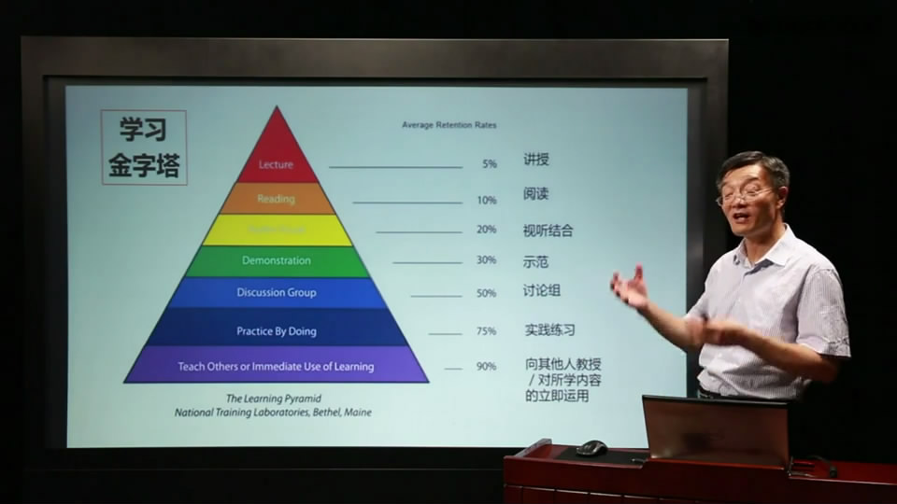

Slide 18
注意事项
有同学说：课件视频都有，临考试再看都来得及！
有同学说：平时不用来上课，反正课件视频都有！
有同学说：码图什么东西，不做可以不？
有同学说：才编程就出错？算了，过几天再说！
有同学说：平时成绩不管，就期末考试过关行不行？

Slide 19
主要功能
1. 成绩管理系统：
学生有学号，姓名，性别，年龄，籍贯，所属学院，电话号码，email,qq等属性
课程有语文，数学，英语，专业课等4门课程
可以查看全班人数
可以输入某课程成绩
可以查看某个学号的学生的详细信息，包括成绩
可以对某课程按照成绩排序
可以查看某课程或者综合（总成绩）排名情况
可以查看某课程或者综合排名的第i名的学生信息

Slide 20
主要功能
2. 书店管理系统
书有书号，书名，出版社，价格，是否折扣（不同等级会员有不同折扣，非会员无折扣），数量，出版日期等信息
可以查看某书的详细信息
可以查看某书销售情况及库存
可以按照销售册数排序并输出排序情况
可以按照销售额排序并输出排序情况
有进货，出货等情况记录并提供查询

Slide 21
主要功能
3. 电话本管理系统
每个人有姓名，电话号码，住址，关系等情况
同名的不同人加数字1,2,3区分
同名的人电话号码不同，则询问增加还是覆盖
可以根据姓名查询电话号码及其他信息
可以根据电话号码查询个人详细信息
具有删除功能
根据打出数量多少，优先将前五名显示出来

